Slide 1

الرِّياضِيّات
الصَّفُّ الثالث

Slide 2

فَريقُ الْعَمَل
1- اميرة محمد حامد سباتين | مدرسة بنات تل الربيع الاساسية
2- ايمان ابراهيم محمد بلاصي | مدرسة الفجر الاساسية المختلطة
3- شيرين محمود عثمان ابو طه | مدرسة بنات زعتر الاساسية
4- وفاء خضر حسن صلاح | مدرسة البراق الاساسية المختلطة
بإشراف الأستاذ عصام عبيد الله

Slide 3

نشاط كاشف
تدريب الكتاب
فيديو
عنوان الدرس
عنوان الدرس
لعبة تفاعلية
المهام
العرض
الهدف

Slide 4


عِنْوانُ الدَّرْس
المجسمات

Slide 5
الهَــــدَف
1- أن يتعرف الطالب على أسماء المجسمات
2- أن يميز الطالب بين المجسم والشكل الهندسي
3- أن يتعرف الطالب على مجسم المخروط
4-أن يتعرف الطالب على خصائص المخروط

Slide 6
نَشاط كاشف
رجــــوع

Slide 7

هيا بنا نكتب أسماء الصور الآتية:
مكعب
اسطوانة
مربع
متوازي مستطيلات
دائرة

Slide 8
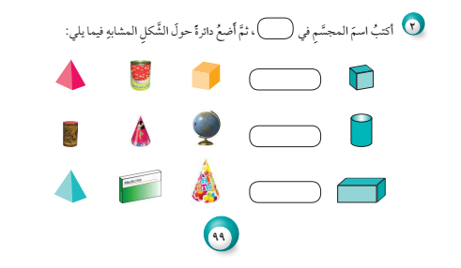
مكعب
اسطوانة
متوازي مستطيلات

Slide 9
الْعَرْض
رجــــوع

Slide 10
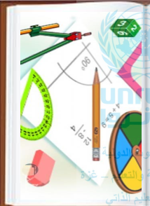
هيا يا حلوين نتعرف على مجسم جديد موجود في حياتنا اليومية من خلال الفيديو التالي:

Slide 11
هَيّا نٌشاهِدُ مَعاً

Slide 12



Slide 13
يا حلوين عن أي مجسم تحدثوا في الفيديو ؟؟
المخروط
المجسم هو :
هيا نستذكر عناصر المخروط :-
1- الرأس
دائري
2- القاعدة وشكلها :

Slide 14
تَدْريباتُ الْكِتاب
رجــــوع

Slide 15

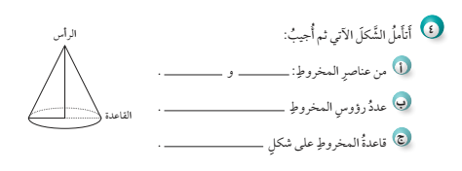
تَدْريبُ الْكِتاب
القاعدة
الرأس
رأس واحد
دائري

Slide 16

تَدْريبُ الْكِتاب
سؤال 5 صفحة 100
سؤال 6 صفحة 101

Slide 17
هَيّا نَلْعَب
رجــــوع

Slide 18



هَيّا نَلْعَب
اضغط هنا

Slide 19
الْمَهامُ
رجــــوع

Slide 20
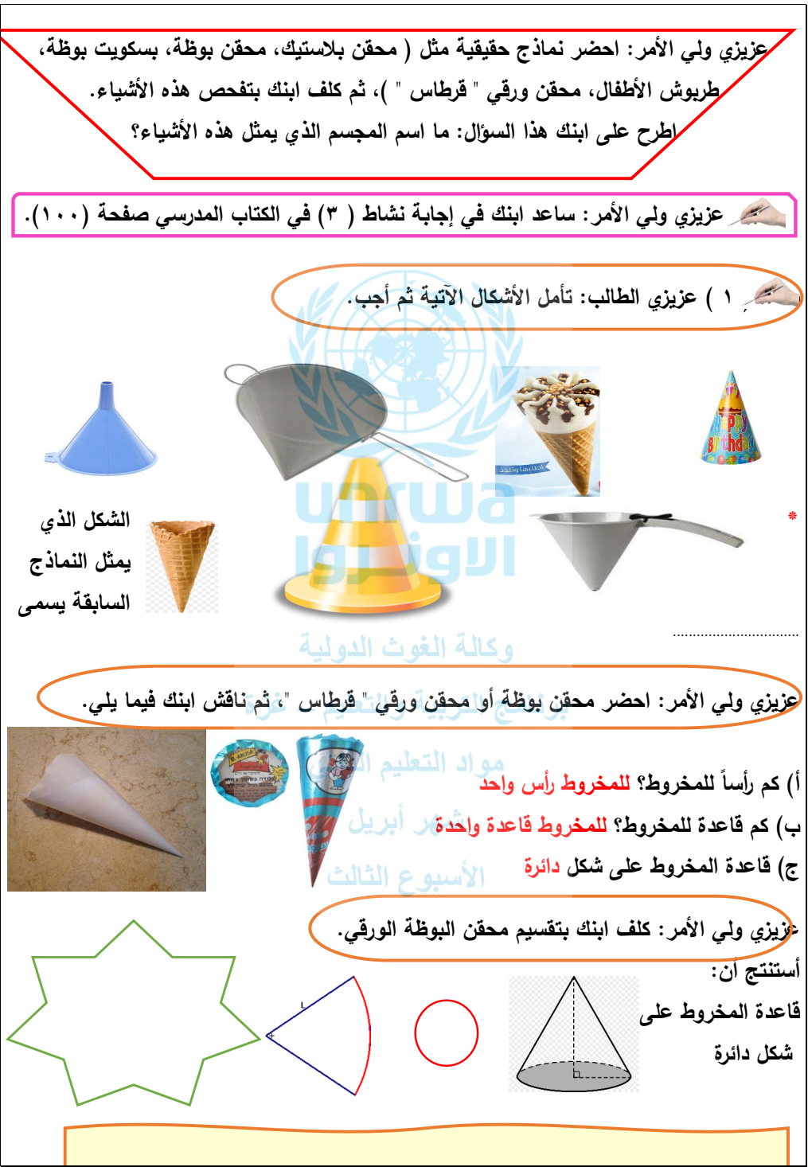
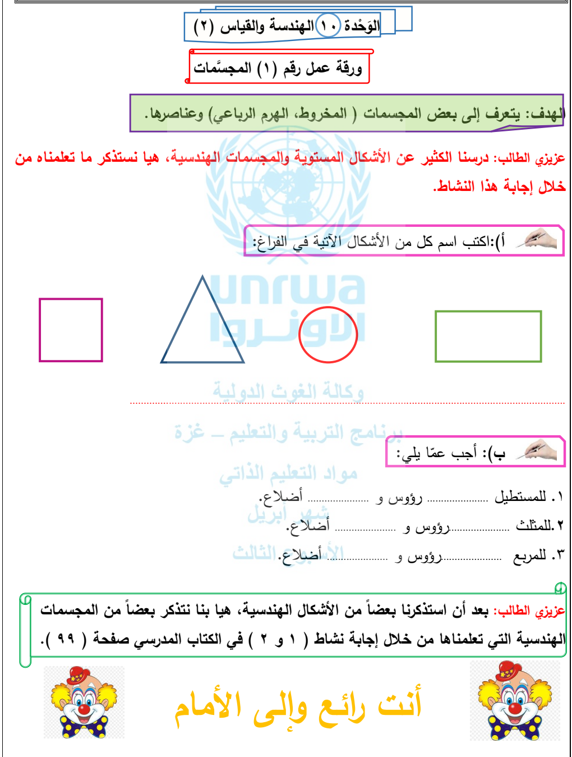
نشاط تطبيقي حل ورقة العمل
التالية

Slide 21

وفقكم الله يا أبطال
أحسنتم
إلى اللقــــاء

Slide 22
الرِّياضِيّات
الصَّفُّ الثالث

Slide 23
فَريقُ الْعَمَل
1- اميرة محمد حامد سباتين | مدرسة بنات تل الربيع الاساسية
2- ايمان ابراهيم محمد بلاصي | مدرسة الفجر الاساسية المختلطة
3- شيرين محمود عثمان ابو طه | مدرسة بنات زعتر الاساسية
4- وفاء خضر حسن صلاح | مدرسة البراق الاساسية المختلطة
بإشراف الأستاذ عصام عبيد الله

Slide 24
نشاط كاشف
تدريب الكتاب
فيديو
عنوان الدرس
عنوان الدرس
لعبة تفاعلية
المهام
العرض
الهدف

Slide 25
عِنْوانُ الدَّرْس
المجسمات

Slide 26
الهَــــدَف
1- أن يتعرف الطالب على مجسم الهرم
2- أن يتعرف الطالب على خصائص الهرم

Slide 27
أنا المخروط
عناصري هي :-
1- الرأس
دائري
2- القاعدة وشكلها :

Slide 28
هَيّا نٌشاهِدُ مَعاً

Slide 29
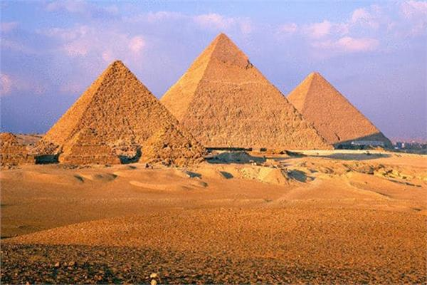
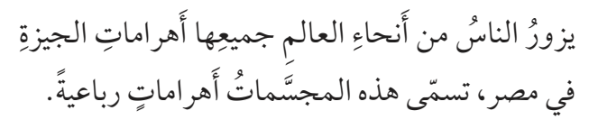
هَيّا نٌشاهِدُ مَعاً

Slide 30
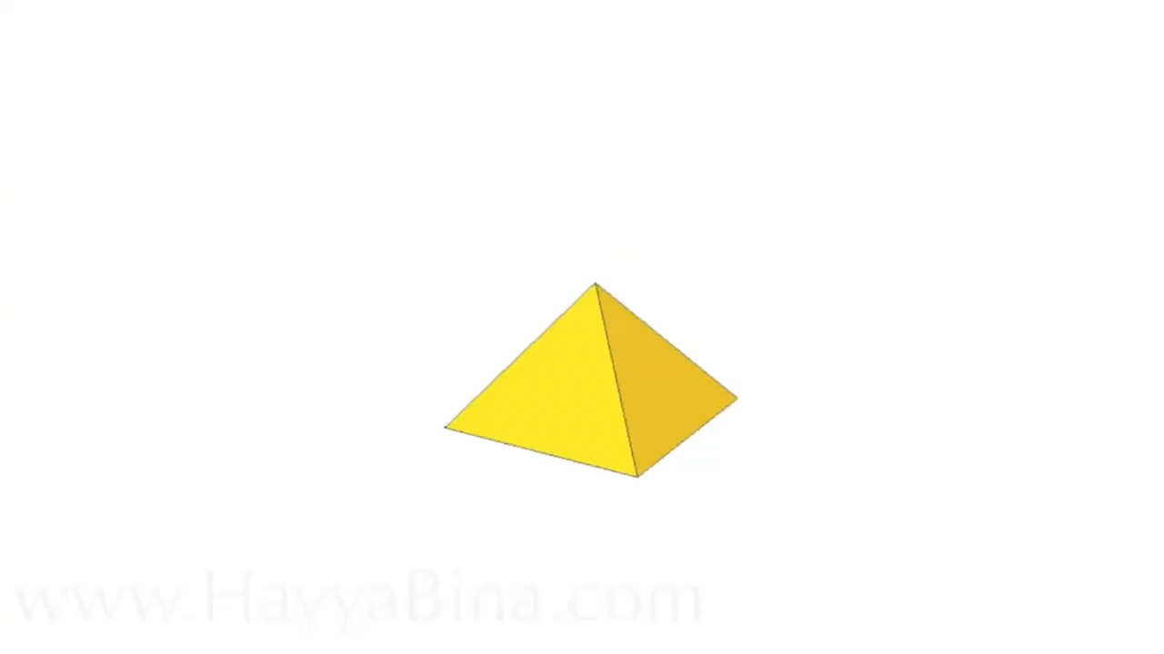

Slide 31
الْعَرْض
رجــــوع

Slide 32
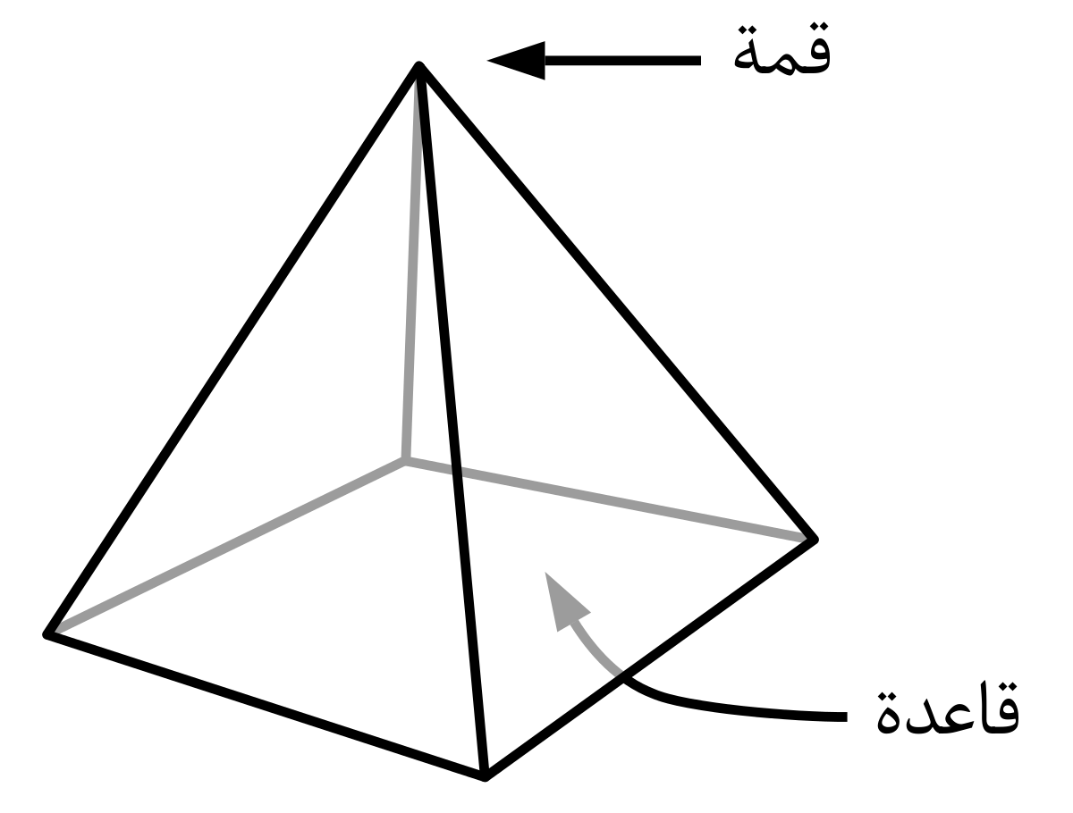

رأس
من عناصر الهرم :-
1- الرأس
مثلث
2- أربعة أوجه وشكلها :
مربع
3- القاعدة وشكلها :

Slide 33
تَدْريباتُ الْكِتاب
رجــــوع

Slide 34
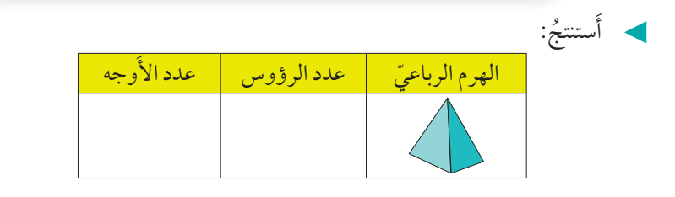
تَدْريبُ الْكِتاب
4
1

Slide 35

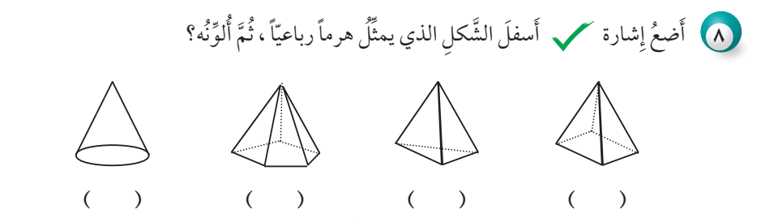
تَدْريبُ الْكِتاب
√

Slide 36
هَيّا نَلْعَب
رجــــوع

Slide 37
اللعبة الأولى
اضغط هنا
اللعبة الثانية https://play.google.com/store/apps/details?id=org.UNRWA.ILP&fbclid=IwAR0soFzFVCigOOecR8_XCCVRjPbMjMqTznTr_vZd6Tm9CgytoWdviNJNA6o
ملاحظة : الرابط هو عبارة عن برنامج التعليم التفاعلي
الرجاء فتح اللعبة الخاصة بدرس الهرم الرباعي

Slide 38
الْمَهامُ
رجــــوع

Slide 39
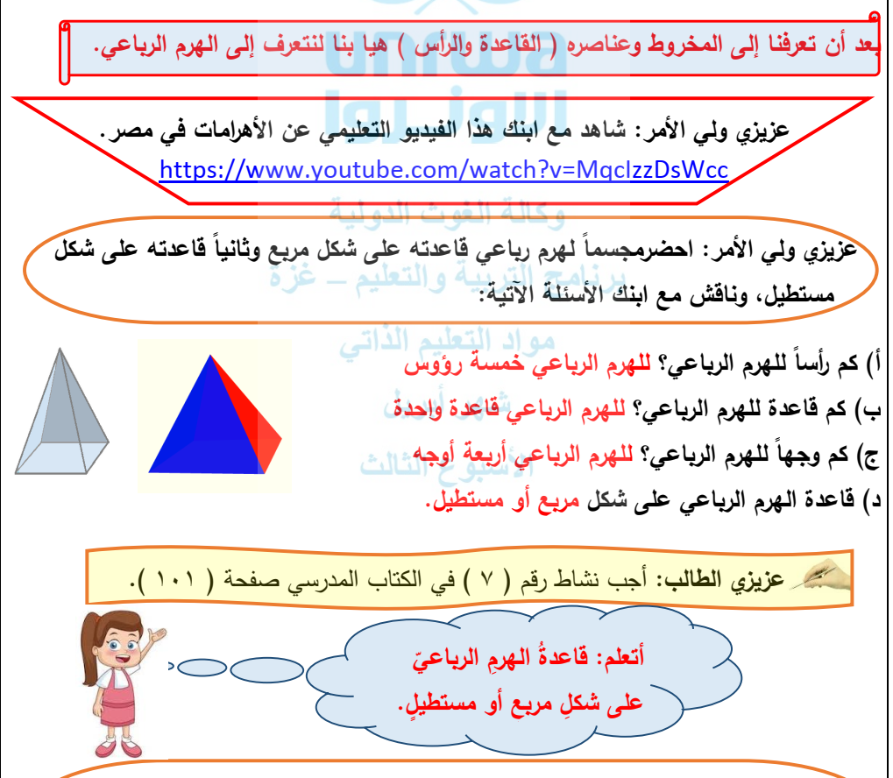
نشاط تطبيقي حل ورقة العمل
التالية

Slide 40

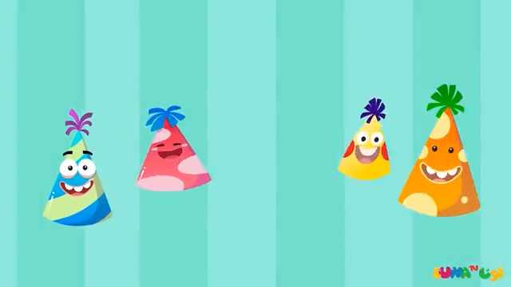
مُهِمْة أدائية:
هيا نعمل بمساعدة عائلتي طربوش عيد ميلاد من
خامات البيئة
- هيا نجمع صوراً عن الأهرامات ونلصقها على دفتر الرياضيات

Slide 41
وفقكم الله يا أبطال
أحسنتم
إلى اللقــــاء

